Slide 1
SUSKAIČIU0KIME AUGALUS
Kauno lopšelis- darželis „Liepaitė“
Parengė mokytojos: Aistė Guobė
Rita Pūtvienė

Slide 2
SVEIKI DRAUGAI. MES JŪSŲ LABAI PASIILGOME, O JŪS MŪSŲ PASIILGOTE? JEI TAIP, TAI SIŪLOME DABAR KARTU ATLIKTI JUMS SURUOŠTAS UŽDUOTĖLES.

Slide 3
ATLIK SUDĖTIES VEIKSMUS.
+
=
+
=
+
=

Slide 4
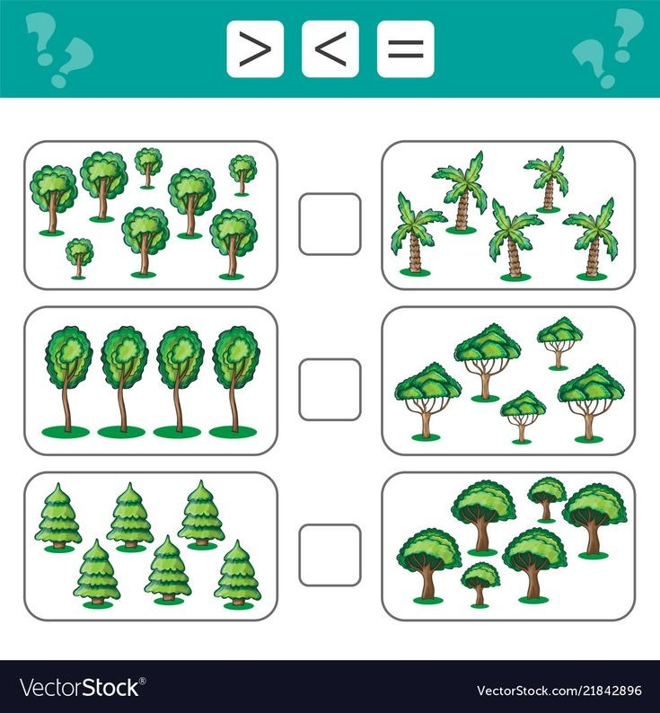
PAMĖGINK TEISINGAI ĮRAŠYTI ŽENKLUS.
<
>
=

Slide 5
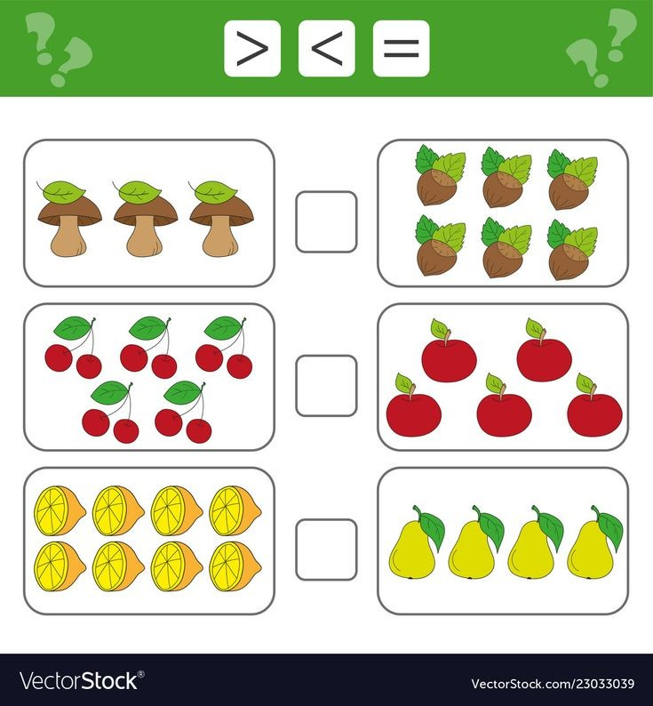
PAMĖGINK TEISINGAI ĮRAŠYTI ŽENKLUS.
<
>
=

Slide 6
SUNUMERUOK TEISINGAI VEIKSMŲ SEKĄ. PAPASAKOK, KĄ VAIKAI VEIKIA.

Slide 7
SUJUNK PADIDINAMUOSIUS STIKLUS SU ATITINKAMAIS PIEŠINĖLIAIS.

Slide 8
PARAŠYK GRETIMUS SKAIČIUS.
4
3
2
6
KLE-VO
LA-PAS
KAŠ-TO-NO
LA-PAS
LIE-POS
LA-PAS
Ą-ŽUO-LO
LA-PAS

Slide 9
PAMĖGINK, EILĖS TVARKA, SUŽYMĖTI GĖLĖS AUGIMO PROCESĄ.

Slide 10
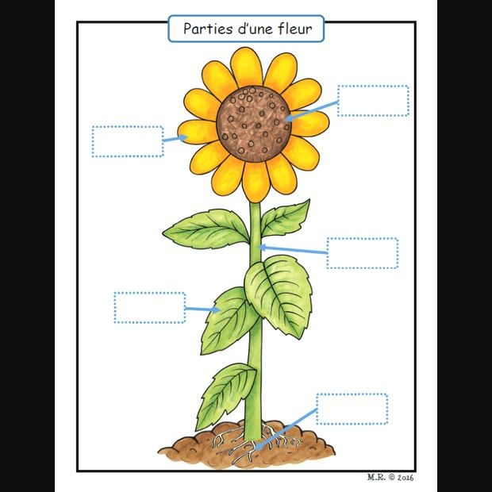
PRISIMINK IR ĮRAŠYK GĖLĖS DALIS.

Slide 11
PAPUOŠK PAVEIKSLĖLĮ ŠIOMIS SPALVOMIS.
1
2
3
4
5
6
7
8

Slide 12
AČIŪ UŽ PUIKIAI ATLIKTAS UŽDUOTĖLES. IKI PASIMATYMO DRAUGAI!

